Slide 1

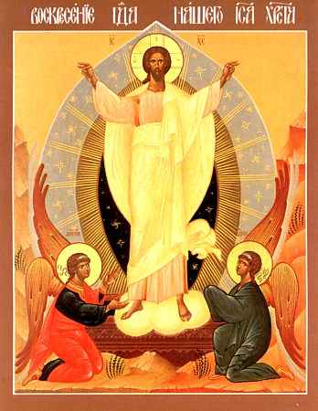
Заповеди
Вы узнаете
Какие заповеди даны людям.
Что общего у убийства и воровства.
Как зависть гасит радость

Slide 2
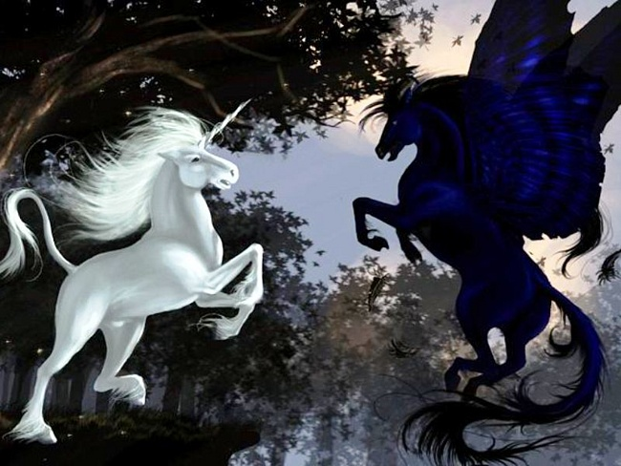
Заповеди
Различие добра и зла

Slide 3

Заповеди
Заповедник
Заповедный

Slide 4


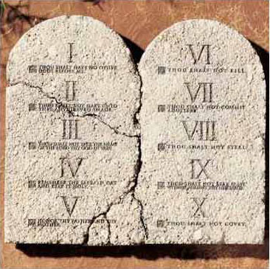
Заповеди
Религиозное предписание, составляющие одну из моральных норм человечества.

Slide 5
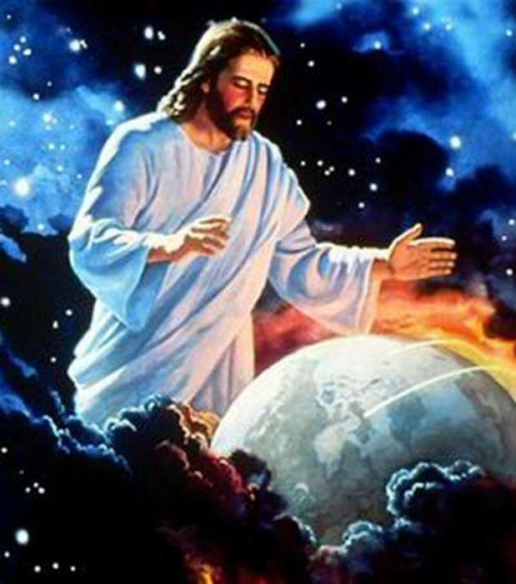
Каждый христианин должен…, т.к:
Соблюдать Заповеди.
1. Заповеди даны …
Богом.
3.Выполнение заповедей даёт человеку …
2.Они учат …
Отличать добро от зла.
Душевный покой, приближает его к Богу.

Slide 6
Кроссворд
д
м
е
о
з
с
с
к
р
и
ж
а
л
и
я
с
п
н
т
е
о
а
ь
й
в
й
е
д
б
и
б
л
и
я

Slide 7

Домашнее задание:
Прочитать текст на стр.40-41.
Подготовить пересказ любой заповеди.

